Slide 1
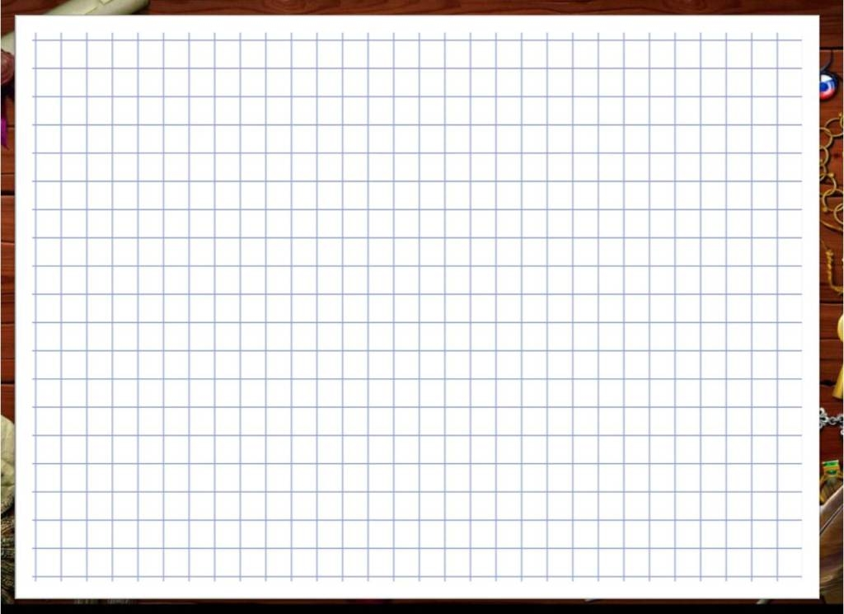
Десяте жовтня
Класна робота
Паралельність прямої і площини

Slide 2
Означення паралельності прямої і площини
Пряма і площина називаються паралельними, якщо вони не мають спільних точок

Slide 3
Теорема (ознака паралельності прямої і площини)
Якщо пряма, яка не належить площині, паралельна якій-небудь прямій з цієї площини, то вона паралельна і всій площині

Slide 4
Означення
Ознака
а
а
а₁

Slide 5

Наслідки:
Якщо пряма паралельна площині, то в цій площині через задану точку можна провести лише одну пряму, паралельну даній.

Slide 6
Через точку поза площиною можна провести безліч прямих, паралельних даній площині.

Slide 7
Якщо пряма належить одній площині і паралельна до лінії перетину її з другою площиною, то ця пряма паралельна другій площині

Slide 8
А
b
а
α
Через точку поза площиною можна провести безліч прямих паралельних даній площині, але тільки одну пряму, паралельну заданій прямій з цієї площини

Slide 9
Теорема:
Якщо одна з двох паралельних прямих перетинає площину, то і друга пряма також перетинає цю площину

Slide 10
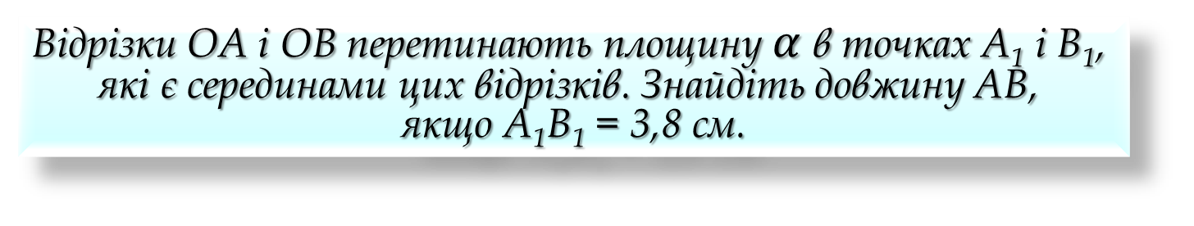
№ 1
Відрізки ОА і ОВ перетинають площину $α$ в точках А₁ і В₁,
які є серединами цих відрізків. Знайдіть довжину АВ,
якщо А₁В₁ = 3,8 см.
О
Розв'язання:
1) В Δ АОВ – А₁В₁ середня лінія за означенням.
А₁
3,8 см
В₁
2) За властивістю середньої лінії,
АВ = 2А₁В₁ = 2 · 3,8 = 7,6 (см).
α
Відповідь: 7,6 см.
А
?
В

Slide 11
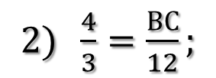

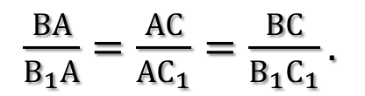
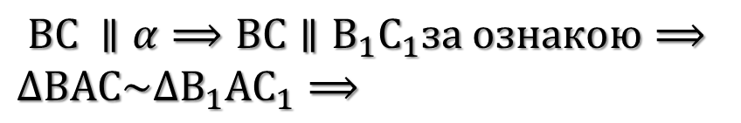


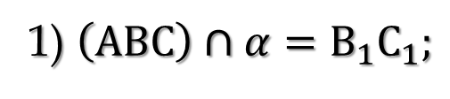

№ 2
А
3 ч.
Розв'язання:
1) $\left(АВС\right)∩α=В_{1}С_{1};$
В₁
12 см
С₁
$$α$$
$ВС ∥α⟹ВС∥В_{1}С_{1}за ознакою⟹∆ВАС\sim ∆В_{1}АС_{1}⟹$
1 ч.
В
?
С
$\frac{ВА}{В_{1}А}=\frac{АС}{АС_{1}}=\frac{ВС}{В_{1}С_{1}}.$
$$ВС ∥α$$
$2) \frac{4}{3}=\frac{ВС}{12};$
$3ВС=48;$
$ВС=16\left(см\right).$
Відповідь: 16 см.

Slide 12
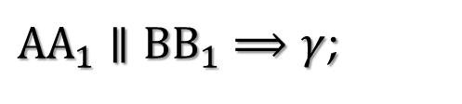



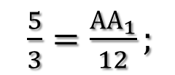

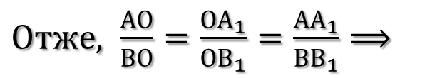

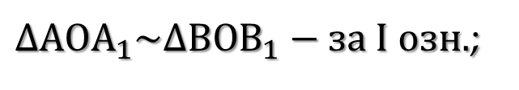

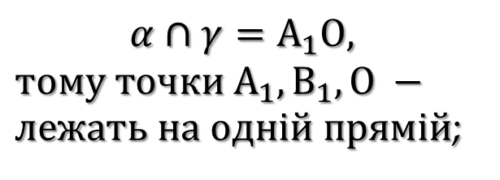

№ 3
А
Розв'язання:
$$γ$$
2 ч.
В
?
1)
$АА_{1}∥ВВ_{1}⟹γ$;
$$α∩γ=А_{1}О,$$
$тому точки А_{1},В_{1},О −лежать на одній прямій$;
12 см
3 ч.
$$А_{1}$$
$$α$$
$$В_{1}$$
О
2)
$∆АОА_{1}\sim ∆ВОВ_{1}−за І озн.$;
$Отже, \frac{АО}{ВО}=\frac{ОА_{1}}{ОВ_{1}}=\frac{АА_{1}}{ВВ_{1}}⟹$
$$АА_{1}∥ВВ_{1}$$
$\frac{5}{3}=\frac{АА_{1}}{12};$
$3АА_{1}=60;$
$АА_{1}=20\left(см\right).$
Відповідь: 20 см.

Slide 13
№ 4
К
16см
9 см
А
$$α$$
?
В
С
12см
М

Slide 14

Висновки:
Якщо пряма паралельна площині, то в цій площині існує безліч прямих, паралельних даній прямій.
Щоб довести, що пряма паралельна площині, достатньо знайти у цій площині хоча б одну пряму, паралельну даній.
Якщо пряма паралельна двом площинам, що перетинаються, то вона паралельна і прямій їхнього перетину.

